Slide 1

স্বাগতম

Slide 2
পরিচিতি
মোঃ সমশের আলী
সহকারি শিক্ষক (গণিত )
ক্রিসেন্ট কিন্ডার গার্টেন গালর্স হাই স্কুল
কালিতলা, দিনাজপুর
আইডি নং- ০৩
শ্রেণী – নবম
বিষয় - রসায়ণ
অধ্যায় - চতুর্থ

Slide 3
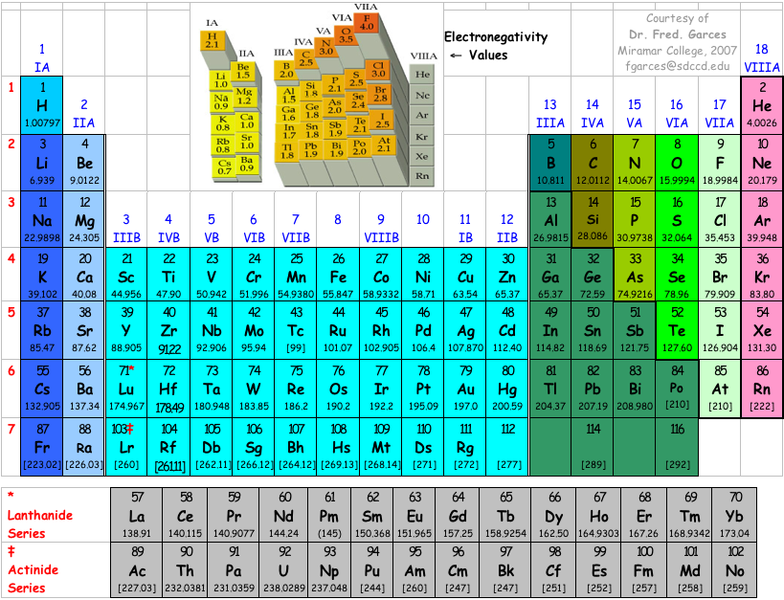

Slide 4
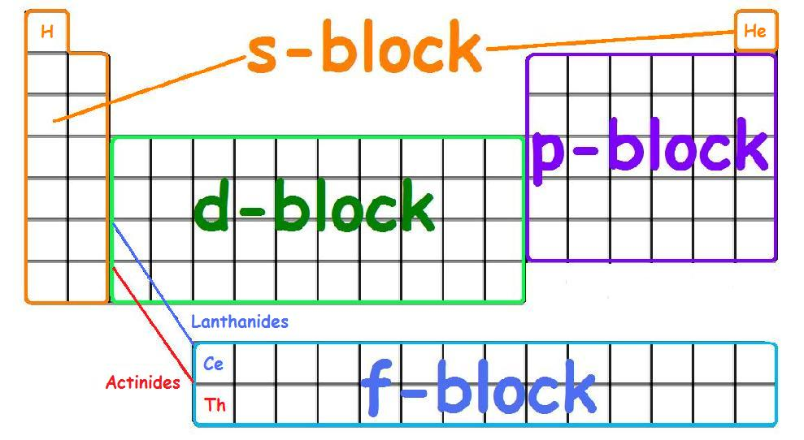
পর্যায় সারণিতে মৌলের অবস্থান নির্ণয়

Slide 5
শিখন ফল
এই পাঠ শেষে শিক্ষার্থীরা-
s-ব্লক, p- ব্লক, d- ব্লক, f- ব্লক, মৌলগুলোকে চিহ্নিত করতে পারবে।
মৌলগুলো কোন কোন গ্রুপ বা পর্যায়ে অবস্থিত তা নির্ণয় করতে পারবে।

Slide 6
= 2, 1
= 2,8, 1
= 2, 8, 18, 18, 8, 1
ইলেকট্রন বিন্যাস যদি s অরবিটালে শেষ হয় তাহলে সেই s অরবিটালের ইলেকট্রন সংখ্যা হবে গ্রুপ নম্বর।

Slide 7
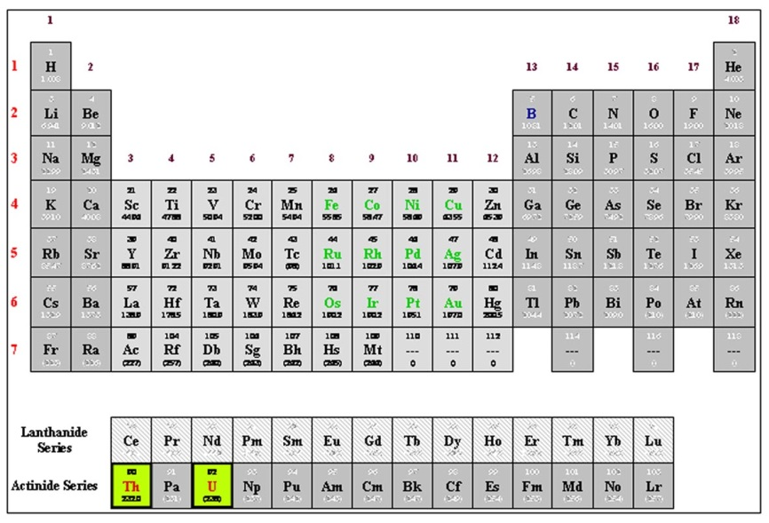
= 2, 2
= 2, 8, 2
ইলেকট্রন বিন্যাস যদি s অরবিটালে শেষ হয় তাহলে সেই s অরবিটালের ইলেকট্রন সংখ্যা হবে গ্রুপ নম্বর।

Slide 8
= 2, 3
2, 8, 3
ইলেকট্রন বিন্যাস যদি p অরবিটালে শেষ হয় তাহলে সেই শেষ কক্ষপথের ইলেকট্রন সংখ্যার সাথে ১০ যোগ করে যত হবে- তা গ্রুপ নম্বর।

Slide 9
3
9
2 + 1 = 3
2 + 7 = 9
যে মৌলের ইলেকট্রন বিন্যাসের শেষকক্ষ পথ d উপস্তরে পৌচ্ছায়, সেই d উপস্তরে ইলেকট্রন সংখ্যার সাথে শেষকক্ষ পথের ইলেকট্রন সংখ্যা যোগ করলে সেই সংখ্যা গ্রুপ নম্বর হবে।

Slide 10
যে মৌলের ইলেকট্রন বিন্যাসের শেষকক্ষ পথ f উপস্তরে পৌচ্ছায়, সেই f উপস্তরে ইলেকট্রন সংখ্যার সাথে শেষকক্ষ পথের ইলেকট্রন সংখ্যা যোগ করলে সেই সংখ্যা গ্রুপ নম্বর হবে এবং এই গ্রুপের মৌলগুলোকে পর্যায় সারণির নিচে স্থান দেওয়া হয়েছে।

Slide 11
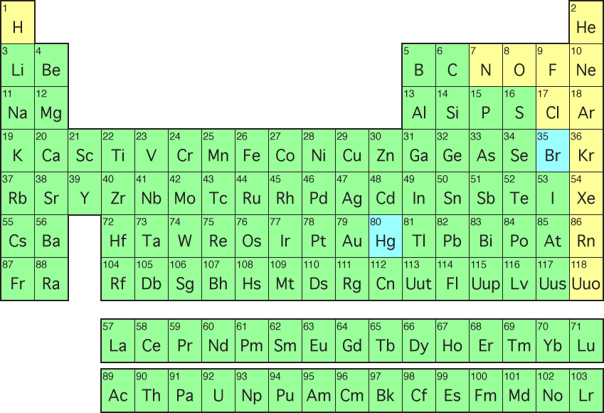
= 2, 1
= 2, 2
কোনো মৌলের ইলেকট্রন বিন্যাসে যতগুলো কক্ষপথ থাকবে সেই কক্ষপথ সংখ্যা হবে পর্যায় নম্বর

Slide 12
= 2,8, 1
2, 8, 3
= 2, 8, 18, 18, 8, 1

Slide 13
হালিনা কে রুবি ছেঁচে ফেলবে
H Li Na K Ru Cs Fr
১ নং গ্রুপ
বিরানি মোগলাই কাবাব সরিয়ে বাটিতে রাখ
Be Mg Ca Sr Ba Ra
২ নং গ্রুপ

Slide 14
দলীয় কাজ
১। Na এবং K একই গ্রুপের মৌল হওয়া সত্ত্বেও একই পর্যায়ে নয় কেন- ব্যাখ্যা কর।
২। ল্যানথানাইড ও অ্যাক্টিনাইড সিরিজের মৌলগুলোকে কেন পর্যায় সারণির নিচে স্থান দেওয়া হয়েছে? ব্যাখ্যা কর।

Slide 15
মূল্যায়ণ
১। S-ব্লক মৌল কাকে বলে?
২। হিলিয়ামকে ২ নং গ্রুপে রাখা হয়নি কেন?
৩। Ne এর শেষ কক্ষপথে কয়টি ইলেকট্রন বিদ্যমান?
৪। কোন মৌলগুলোকে d-ব্লক মৌল বলে?

Slide 16
বাড়ির কাজ
নিচের মৌলগুলোর ইলেকট্রন বিন্যাস করে পর্যায় সারণিতে এদের অবস্থান নির্ণয় কর-
Cl, Fr, Cr, Ag, Au, Ca, In, Si, Xe

Slide 17

ধন্যবাদ

